Slide 1

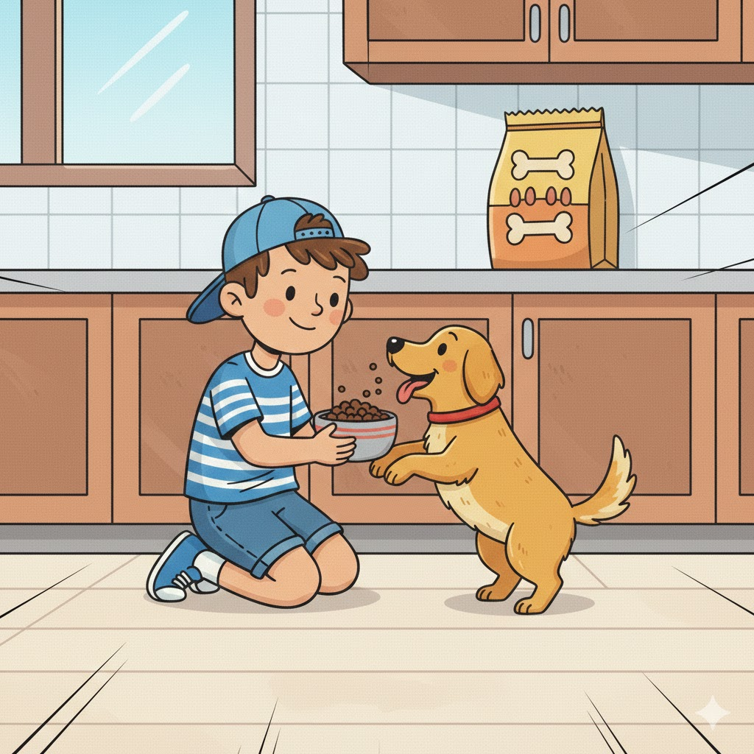
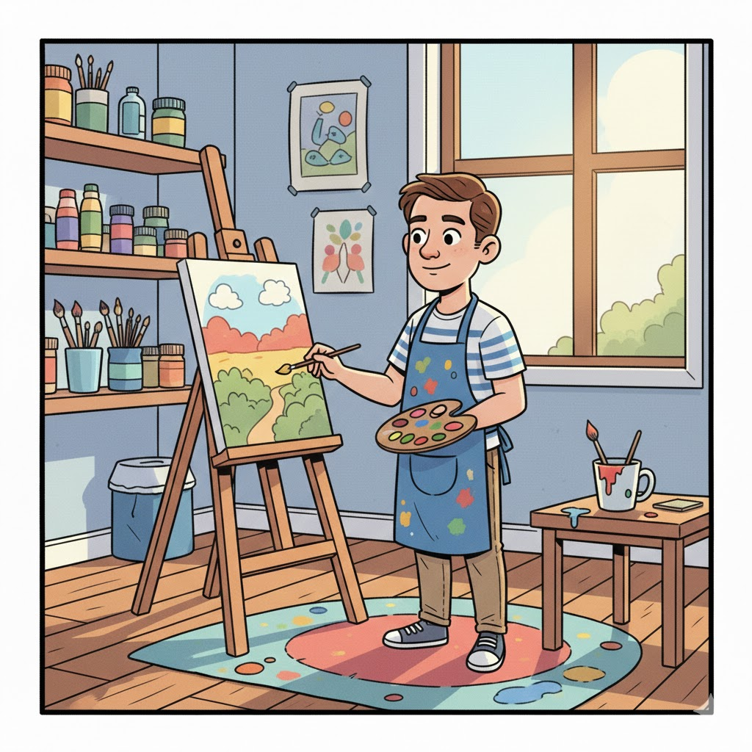
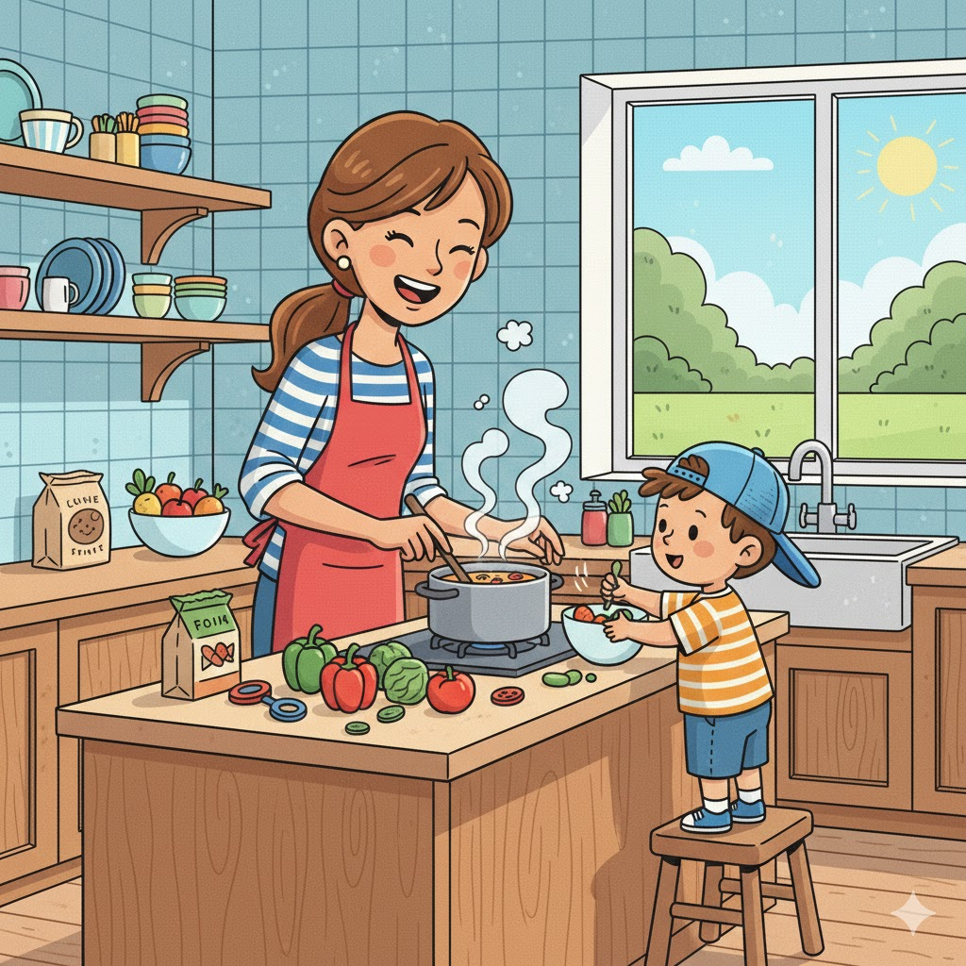
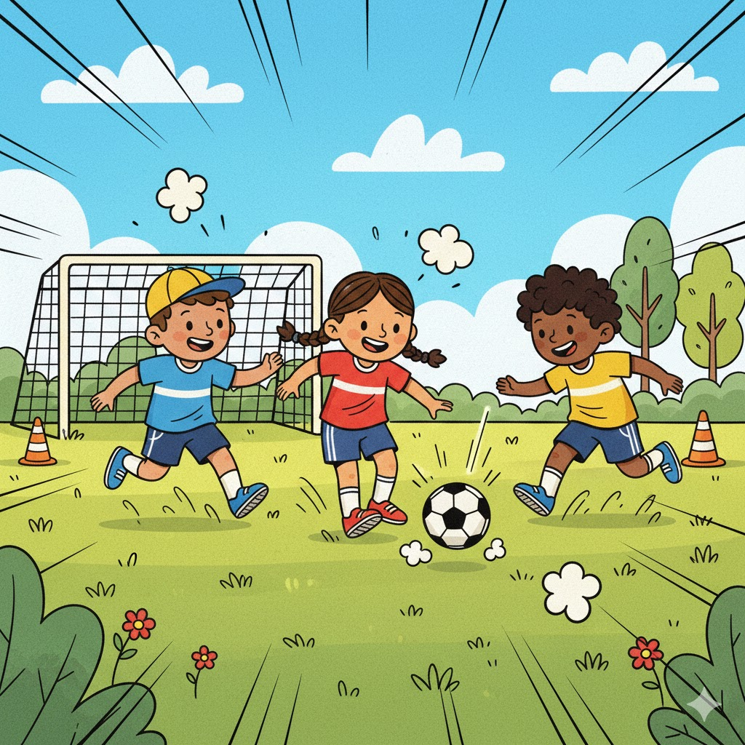
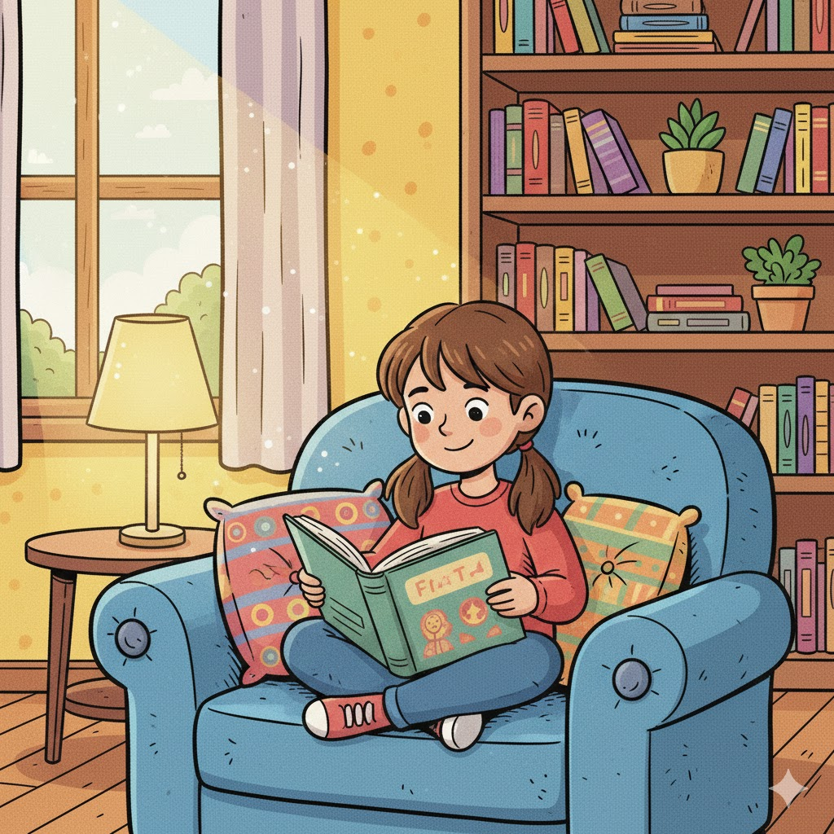
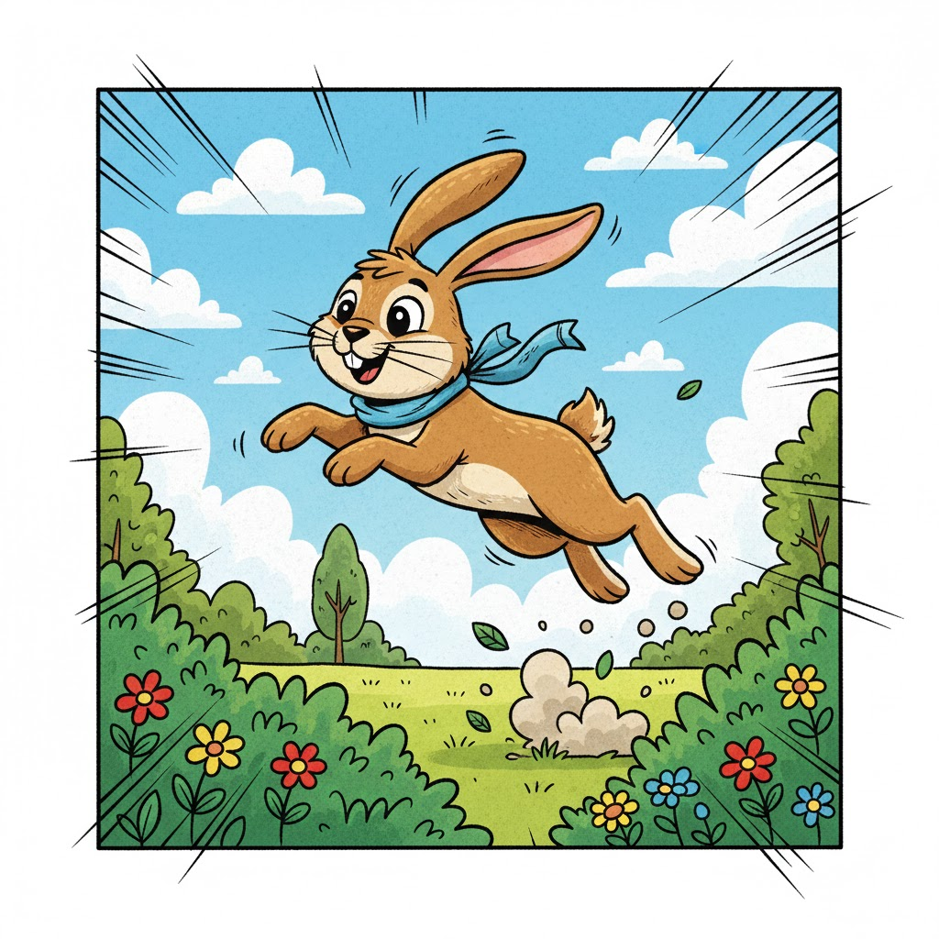
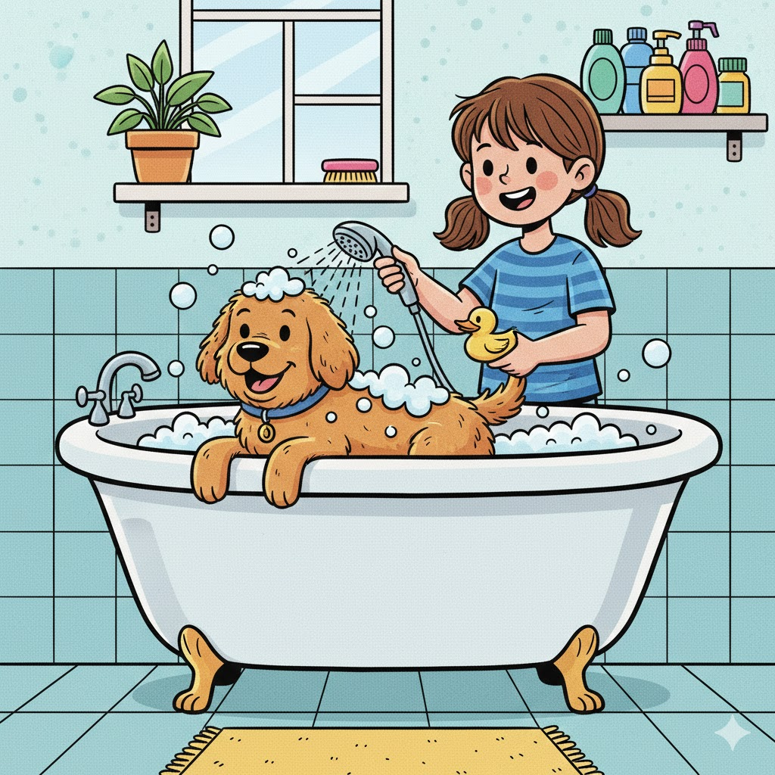
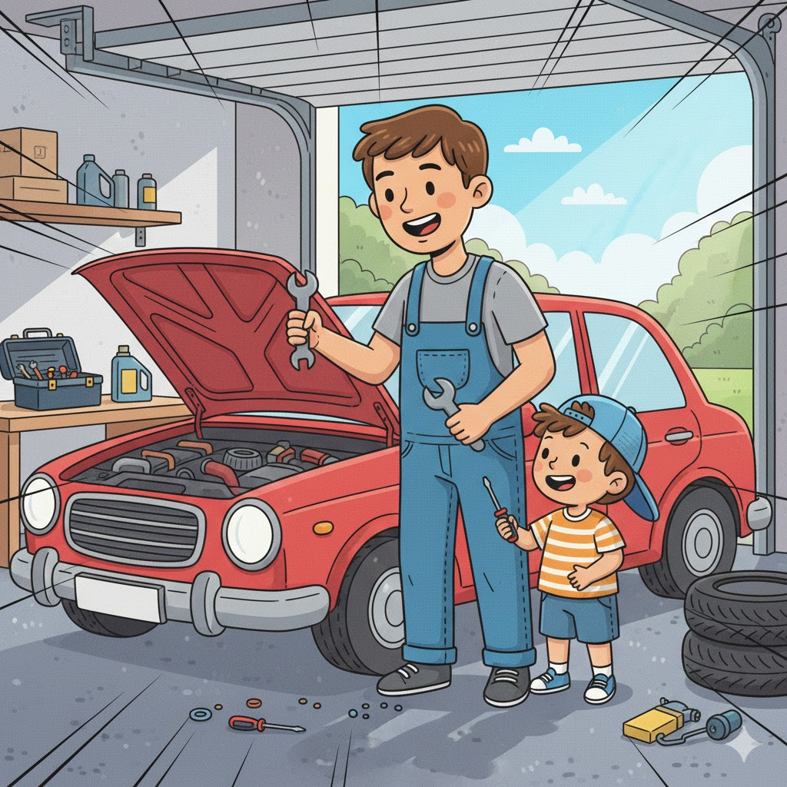
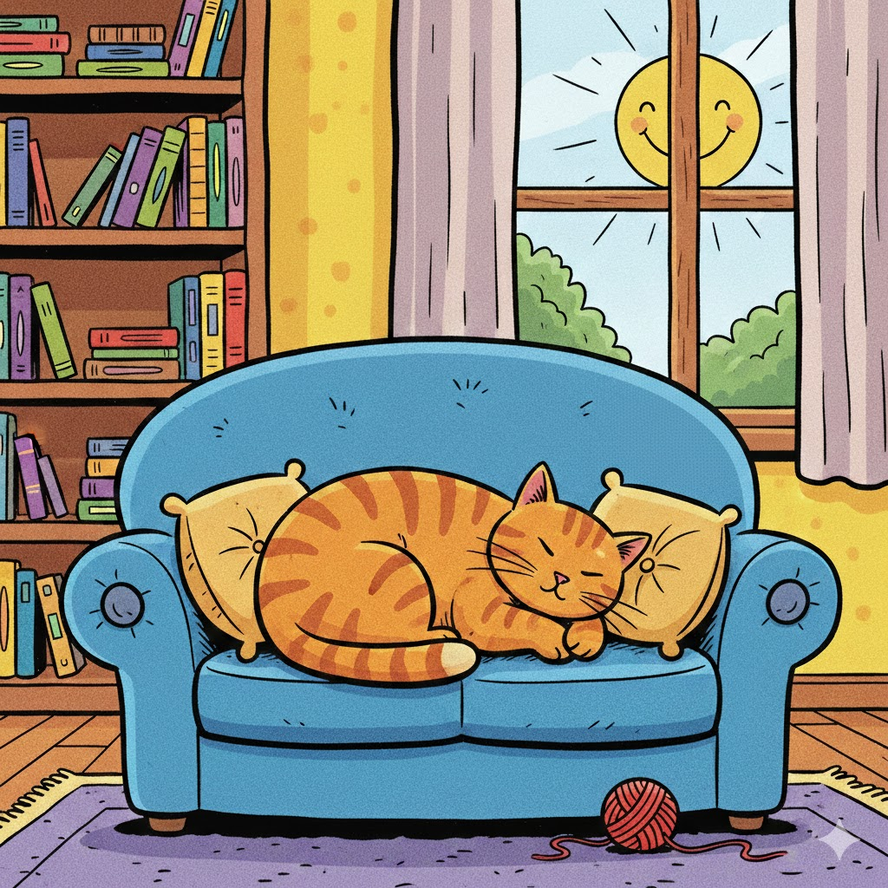
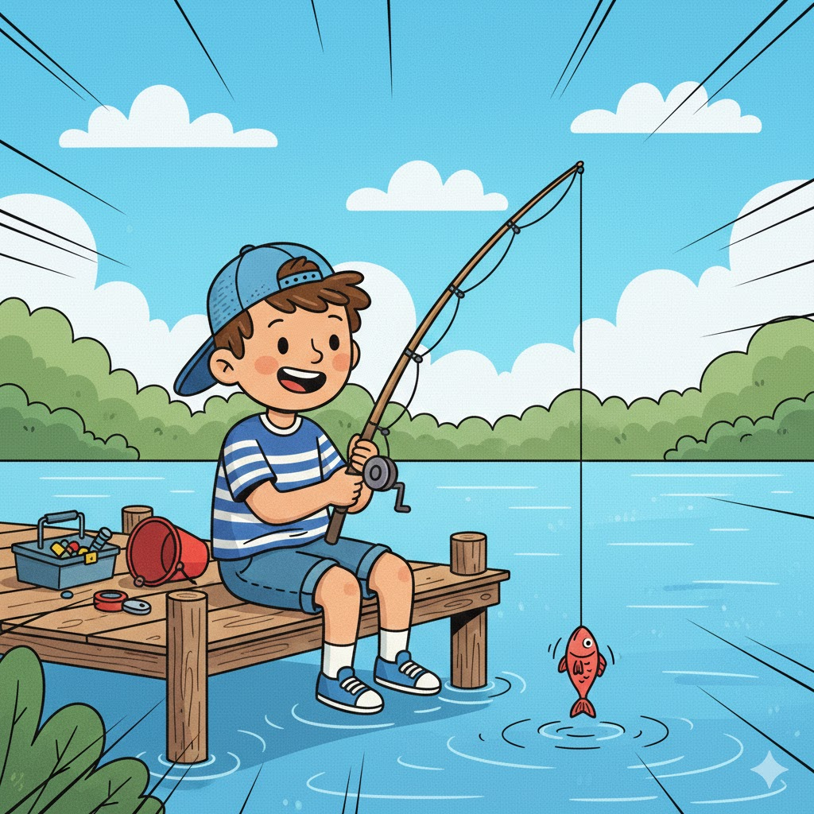




Хлопчик … собаку
Дівчинка … книгу
Кіт … на дивані
Хлопчик … рибу
грають
купає
малює
гладить
малює
дивиться
шукає
дивиться
готує
спить
бігають
читає
годує
обіймає
крутить
пере
ремонтує
грає
ловить
стрибає
Зайчик … через кущі
Художник … картину
Діти … в м’яч
Дівчинка … собаку
Тато … машину
Мама … їжу

